Slide 1
Unicode und UTF-8
Von Valeriy Budovskiy

Slide 2
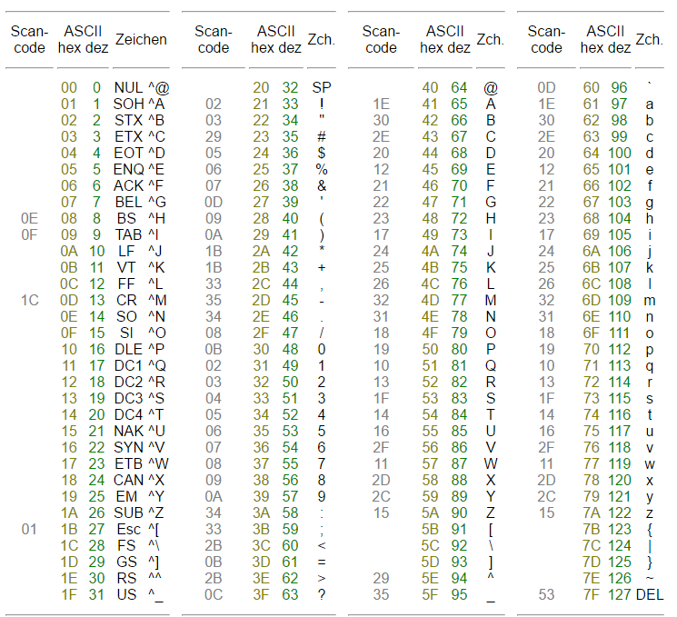
ASCII
- American Standard Code for Information Interchange (1963)
- Übersetzt Zeichen und Buchstaben in eine Tabelle
- Codiert mit 7-Bit (0-127)
- Nachteil: Limitiert auf Anglo-lateinisches Alphabet
- ISO Latin ermöglicht 255 Zeichen
- Lösung ---> Unicode

Slide 3

Unicode
- Universal Coded Character Set (v.1.0 1991)
- Vorteil: Codiert fast alle uns bekannte Zeichen und Schriftsysteme rund um die gesammte Welt
- Wird regelmäßig ergänzt
- Viele unterschiedliche Codierungen wie UTF-16, UTF-32, …
- Nachteil: Mehr Speicher erforderlich, längere Übertragung, Kompatibilität (�)
- Lösung ---> UTF-8

Slide 4
UTF-8
- Auch UCS Tranformation Format genannt
- Vorteil: Umfassend, Kompakt und Kompatibel mit ASCII-Format dank 8-Bit Codierung
- Nicht beschränkt auf 8-Bit,
Multi-Byte-Codierung
- 1 Byte (8), 2 Bytes (16), 3 Bytes (32)
- 2 Bytes = 2^11 = 2048

Slide 5
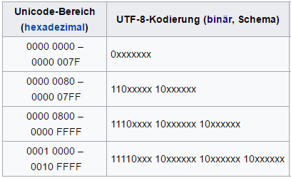
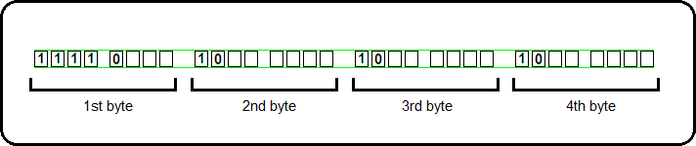
Multi-Byte-Zeichencodierung
1-Byte
0xxxxxxx
2-Bytes
110xxxxx 10xxxxxx
3-Bytes
1110xxxx 10xxxxxx 10xxxxxx
Die Kreuze sind verfügbare Bits
Versuch: F15B in UTF-8 umwandeln --->

Slide 6
UTF-8 Umwandlung
F 1 5 B
1111 0001 0101 1011
UTF-8 Format
11101111 10000101 10011011
EF 85 9B

Slide 7
Vielen Dank!

